Slide 1
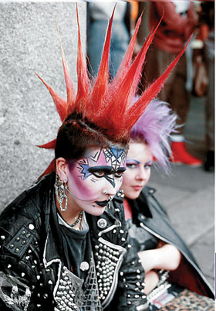
Презентация на тему «Современные субкультуры»

Slide 2
Цели:
Познакомить учащихся с различными молодёжными субкультурами.
Выявить отношение и предрасположенность учащихся к какой-либо субкультуре.

Slide 3
Субкультура – это общность людей, чьи убеждения, взгляды на жизнь и поведение отличны от общепринятых или просто скрыты от широкой публики, что отличает их от более широкого понятия культуры, ответвлением которой они являются.

Slide 4
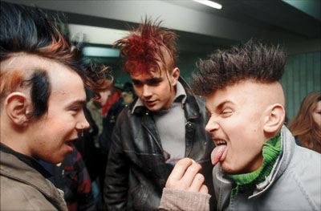
Субкультуры могут различаться по возрасту, расе, этнической или классовой принадлежности, полу. Черты, которые служат определяющими для субкультуры, могут иметь эстетический, религиозный, политический, сексуальный или любой другой характер, равно как и комбинацию из них.

Slide 5

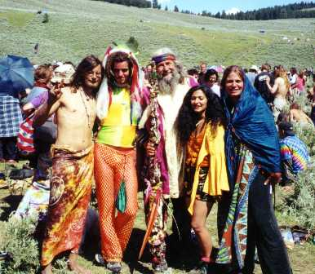
Хиппи

Slide 6
Хиппи не признавали рамок, установленных обществом, для свободного человека считая их одним из главных проявлений давления.
Ненасилие было одной из основных ценностей хиппи. Ввиду практикуемой ими философии, многие хиппи становились убежденными вегетарианцами. Они подолгу медитировали, движимые либо личными побуждениями, либо принятым внутрь ЛСД или марихуаной. Одевались хиппи в свободную одежду ярких цветов. Их руки украшали многочисленные браслеты, называемые на сленге «фенечками».

Slide 7
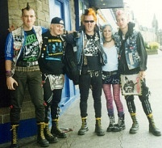


Панки

Slide 8
Панк - это субкультура, основой которой является музыкальное пристрастие к панк-року. Культура панка отличается своим собственным стилем музыки, идеологией и модой. Она нашла свое отражение в изобразительном искусстве, танце, литературе и кино. Панки стремятся выразить свою принадлежность к субкультуре и свою собственную индивидуальность благодаря виртуозному сочетанию одежды, прически, косметики, татуировок, украшений и другим способам.

Slide 9
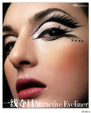
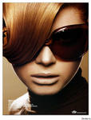
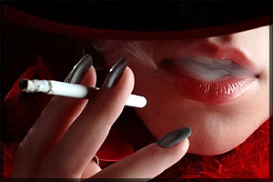
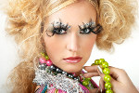

Гламур

Slide 10
Гламур – одна из самых спорных субкультур. Если говорить об идеологии этого направления, то она довольно проста. Здесь обходится без высоких идей борьбы за мир, свержения государственной тирании, устранения национальных или других меньшинств.
Гламурный человек должен выглядеть красиво, а красиво расшифровывается как шикарно. Одежда, обувь, аксессуары – все это должно быть непременно фирменным, причем таким, которое находится на гребне модной волны. Внешний вид представителя гламура предписывает дамам высокие каблуки, вечерние платья и обязательно сверкающий блестящий макияж. В гардеробе должны наличествовать меха, а в сумочке – мобильный телефон, покрытый кристаллами Swarowski или Tiffany.
Образ мужчины – узкие, практически женоподобные брюки, обтягивающие рубашки или майки. Если для мужчин пиджак еще может быть допустим, то для женщины – нет. В гардеробе мужчины также могут присутствовать меха.

Slide 11
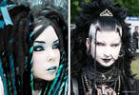
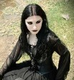
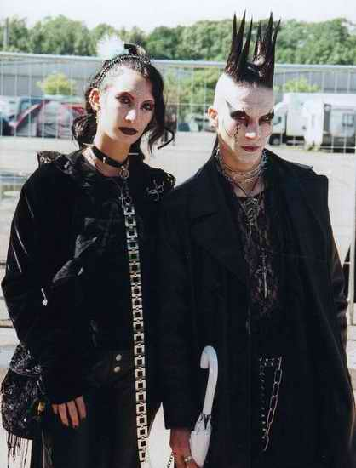
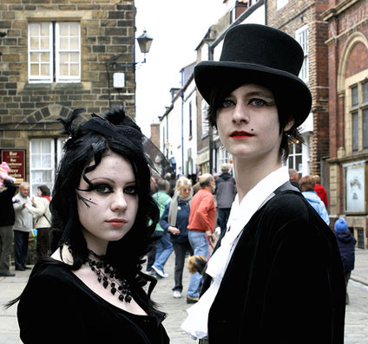
Готы

Slide 12
Готам свойственные довольно конкретные вкусы во всем, что касается музыки и внешнего вида. Стиль одежды внутри субкультуры может варьироваться от панковского до средневекового, кроме того, здесь можно встретить наряды викторианской эпохи или ренессанса. Иногда все эти стили собираются в одну гремучую смесь, оформленную в черных тонах, равно как цвет волос и грим.
Характеристики этой субкультуры включают в себя ненасилие, пассивность и толерантность.
Готы не создают никаких политических лозунгов, не призывают к социальной активности и не поддерживают силы или блоки в политике.
Мода готов довольно стереотипна. Их стиль отличается темными цветами, траурностью, иногда в сочетании с эротизмом. В образ типичного гота вписываются крашеные в радикальный черный волосы, глаза, подведенные черным, накрашенные черным лаком ногти, черная, выдержанная в одном стиле, одежда. Пирсинг на теле может быть, а может и не быть. Украшения обычно выполнены из серебра и включают в себя различные символы, например, кресты, пентаграммы и так далее.

Slide 13

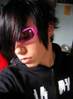



Эмо

Slide 14
Эмо это сленговое определение субкультуры, которое произошло как сокращение от прилагательного эмоциональный. Представители эмо хорошо известны своим стилем и идеологией, которая довольно четко излагается в соответствующей музыке.
Одежда, волосы, макияж и украшения очень темных цветов или оттенков черного это самая популярная модная тенденция среди представителей эмо Мужчины также могут носить брюки женского покроя. Обувь обычно черного цвета, на манер кедов. От готов эмо отличает сочетание в одежде черного и розового цветов: характерной иллюстрацией являются гетры в черную и розовую полоску. В прическе челка скошена на один бок, волосы обычно прямые и выкрашены в черный цвет.

Slide 15
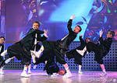
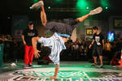

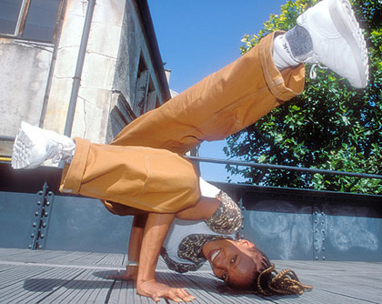
Хип - хоп

Slide 16
Для представителей хип-хопа характерен свой собственный слэнг. На письме он выражается упрощенными английскими словами. Речь неторопливая, тянущаяся, призванная олицетворять статус. Каждый представитель придумывает себе новое имя, которое должно быть довольно коротким, но звучным. Среди видов спорта, которые ассоциируются с хип-хопом – катание на скейтборде, сноуборд, стритбол и другие.

Slide 17

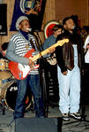
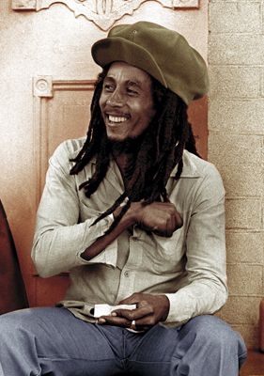
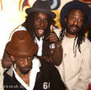

Регги (растафарай)

Slide 18
Одним из важных афроцентрических элементов является использование в символике красного, желтого и зеленого цветов – цветов флага Эфиопии, с добавлением черного, что призвано символизировать объединение всего африканского континента. Красный цвет символизирует кровь мучеников, зеленый олицетворяет собой рост Африки, а желтый или золотой говорит о богатстве и процветании Африки.
Многие растафари согласно предписаниям Ветхого Завета едят только некоторые виды мяса, они не употребляют свинины и моллюсков. Другие вообще отказываются от мяса (но не от рыбы). Многие растафари придерживаются вегетарианской диеты с использованием или исключая использование меда. В их образе жизни нездоровым является и употребление алкоголя, так как согласно библейским текстам перебродившее превращает храм в кладбище. Кухня растафари исключает по максимуму всяческие искусственные пищевые добавки, заменяя их изобилием свежих овощей и фруктов, таких как манго и кокос.

Slide 19


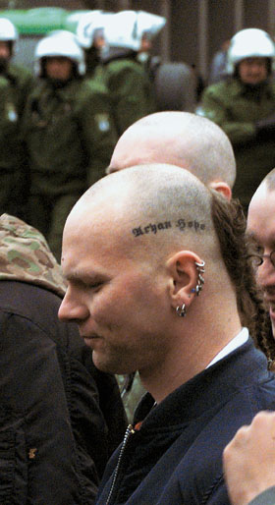




Скинхэды

Slide 20
Одним из течений скинхэдов являются нацисты.
В России наиболее ярко представлены более агрессивные из них, что может быть вызвано, обилием приезжих людей, составляющих национальные меньшинства.
Выдержанный ими стиль носит окраску агитационного, который приводит примеры унижения нации лицами других национальностей, а также призывает бороться за национальные свободы.

Slide 21
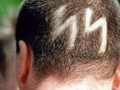
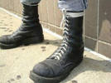

Главным внешним признаков скинхэдов является их прическа. Головы у мужчин могут быть не обриты, но очень коротко подстрижены. Прически женщин остаются прежними либо же выполнены в духе «Челси», то есть на голове выбриты какие-то отдельные участки, чаще всего затылок. Облачены скинхэды в плотные кожаные куртки черного или зеленого цвета, V-образные свитера. На ногах – обувь, которая напоминает армейскую, очень ноская, часто с титановыми пластинами.
В одежде скинхэдов-наци также присутствует свастика или перекрещенные молот, кельтские руны, викинги, символы ку-клукс-клана или другая нордическая символика.

Slide 22
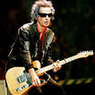

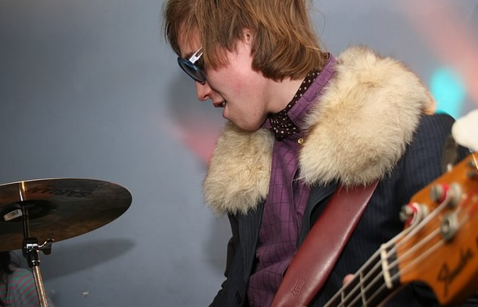
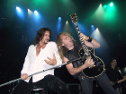
Рокеры

Slide 23

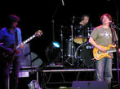
Слово рокеры, изначально, служило для определения британской молодежи в Британии в шестидесятых годах прошлого века, которая позволяла себе весьма непочтительно рассекать по дорогам на мотоциклах. Рокеры стали понятием, противопоставляемым модам – их же ровесникам, только использующим
в виде транспорта скутеры.
В идеале, рокер – это начитанный
человек, который разбирается в
общественной ситуации, умеет
самостоятельно мыслить и делать
выводы, которые и излагает в
соответствующих текстах,
положенных на музыку.

Slide 24


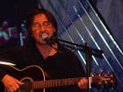
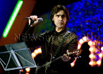
В России с легендами рока ассоциируются у нас Виктор Цой («Кино»), Юрий Шевчук («ДДТ»), Константин Кинчев («Алиса»), Вячеслав Бутусов («Наутилус Помпилиус»), Андрей Макаревич и другие. Русский рок это отдельное понятие, не имеющее аналогов, зато очень уважаемое в остальном мире.

Slide 25


Стиль рокера породили необходимость и практичность. Рокеры носят кожаные мотоциклетные куртки, в изобилии украшенные кнопками, заплатками, нашивками и булавками. На головах у них нередко довольно модные кожаные кепки. Обычно они ездят на мотоцикле в шлеме с открытым лицом,
в авиационных очках, и белом шелковом
шарфе, который защищает их рот
от переохлаждения.
Любители мотоциклов в более поздние года создали параллельную рокерам байкерскую культуру.

Slide 26

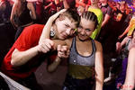
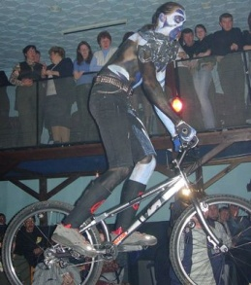
Рейверы

Slide 27


В девяностых годах культура рэйва стала частью молодежного движения. Ди-джеи и продюсеры электронной музыки заявили о существовании общества рэйва, и о том, что электронная музыка является достойной заменой рок-н-роллу.

Slide 28
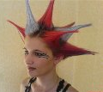
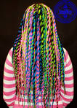
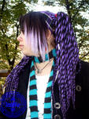

Сама по себе субкультура рэйва не подразумевает возникновения национальных творческих коллективов, поэтому в отечественных клубах играет в основном зарубежная «кислотная» музыка.
В причёсках также преобладают яркие, «кислотные» цвета.

Slide 29
Презентацию сделал
Ученик 9-В класса
Манжуленка Богдана

